Slide 1



LE RILEVAZIONI SPERIMENTALI 2017:
L’ESPERIENZA DEL COMUNE DI PALERMO
Dati e indicatori statistici per il governo del territorio
Il Censimento permanente e l’integrazione degli archivi amministrativi
Reggio Calabria, 18 ottobre 2017
Girolamo D’Anneo, Comune di Palermo

Slide 2



Le due rilevazioni sperimentali
Girolamo D’Anneo, Comune di Palermo: Le rilevazioni sperimentali 2017:
l’esperienza del Comune di Palermo

Slide 3
Rilevazione di tipo tradizionale areale condotta con la sola modalità CAPI (computer assisted personal interview) presso un campione di indirizzi avente come popolazione‐obiettivo le famiglie e gli alloggi
Quattro fasi:
  Ricognizione preliminare
  Rilevazione porta a porta
  Estrazione della lista di controllo
  Verifica della lista di controllo degli individui non trovati
Girolamo D’Anneo, Comune di Palermo: Le rilevazioni sperimentali 2017:
l’esperienza del Comune di Palermo

Slide 4

Il calendario di rilevazione:
A Palermo:
  672 indirizzi (in 96 sezioni di censimento)
  3.232 famiglie attese
  20 rilevatori (effettivi 18 rilevatori)
Operazione | Date
Ricognizione della sezione di censimento (verifica indirizzi, locandine, lettere informative) | 19-25 maggio
Rilevazione porta a porta e verifica della lista di controllo | 26 maggio - 26 giugno
Girolamo D’Anneo, Comune di Palermo: Le rilevazioni sperimentali 2017:
l’esperienza del Comune di Palermo

Slide 5
Rilevazione che interessa le famiglie, e i relativi alloggi, presenti in una lista campionaria estratta dalle Liste Anagrafiche Comunali
Tecnica di rilevazione multicanale (contenimento del numero dei rilevatori):
  1. Computer Assisted Web Interviewing (CAWI)
  2. Interviste telefoniche effettuate dal Comune (CATI)
  3. Computer Assisted Personal Interviewing (CAPI)
  4. Altro canale
Girolamo D’Anneo, Comune di Palermo: Le rilevazioni sperimentali 2017:
l’esperienza del Comune di Palermo

Slide 6
Il calendario di rilevazione:
A Palermo:
  999 famiglie campione (di cui 214 con numero di telefono)
  12 rilevatori (effettivi 14 rilevatori)
Operazione | Date
Restituzione spontanea (CAWI) | 8 maggio - 3 giugno
Primo sollecito | 17 maggio
Secondo sollecito | 27 maggio
Recupero delle mancate risposte (CAWI, CATI, CAPI) | 4 giugno - 4 luglio
Girolamo D’Anneo, Comune di Palermo: Le rilevazioni sperimentali 2017:
l’esperienza del Comune di Palermo

Slide 7
I principali risultati
  Ricognizione del territorio: validati 658 indirizzi su 672
  Rilevazione porta a porta: rilevate 1.701 famiglie
Girolamo D’Anneo, Comune di Palermo: Le rilevazioni sperimentali 2017:
l’esperienza del Comune di Palermo

Slide 8
I principali risultati
  Le famiglie intervistate
Girolamo D’Anneo, Comune di Palermo: Le rilevazioni sperimentali 2017:
l’esperienza del Comune di Palermo

Slide 9
I principali risultati
  La restituzione per canale
63,3%
Girolamo D’Anneo, Comune di Palermo: Le rilevazioni sperimentali 2017:
l’esperienza del Comune di Palermo

Slide 10
I principali risultati
  La restituzione per canale
77,6%
59,2%
Campione famiglie con numero di telefono
Campione famiglie senza numero di telefono
Girolamo D’Anneo, Comune di Palermo: Le rilevazioni sperimentali 2017:
l’esperienza del Comune di Palermo

Slide 11




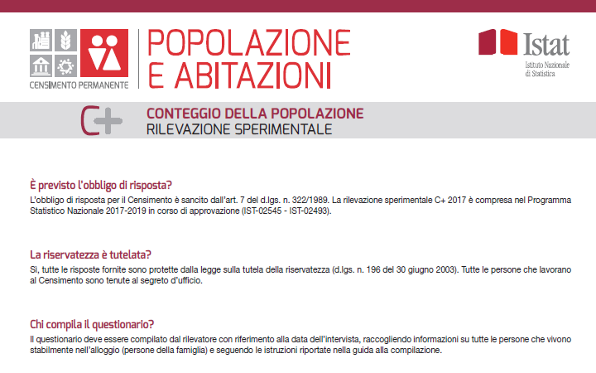
Il punto di vista dei rilevatori
Tablet
  Praticità
  Rilevazione paperless
Questionario
  Struttura
  Lunghezza
  Comprensibilità
Girolamo D’Anneo, Comune di Palermo: Le rilevazioni sperimentali 2017:
l’esperienza del Comune di Palermo

Slide 12

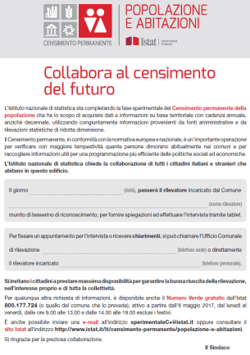

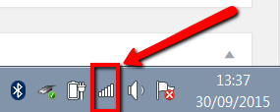
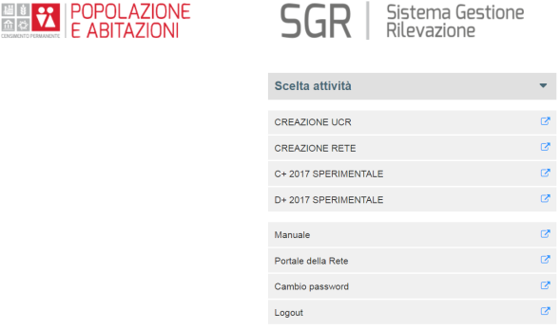
Il punto di vista dei rilevatori
Contatto con le famiglie
  Locandine
  Lettere informative
Qualità della connessione
Software
Girolamo D’Anneo, Comune di Palermo: Le rilevazioni sperimentali 2017:
l’esperienza del Comune di Palermo

Slide 13
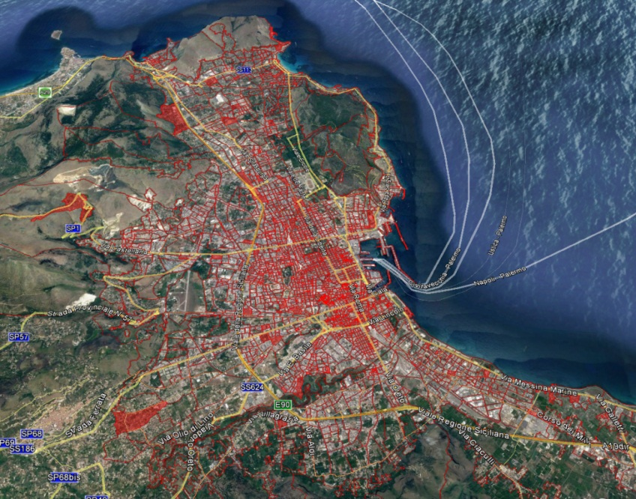
Conclusioni
Passaggio dal Censimento tradizionale al Censimento permanente
Livello di dettaglio territoriale delle informazioni
  Disponibilità di dati a livello subcomunale
Girolamo D’Anneo, Comune di Palermo: Le rilevazioni sperimentali 2017:
l’esperienza del Comune di Palermo

Slide 14
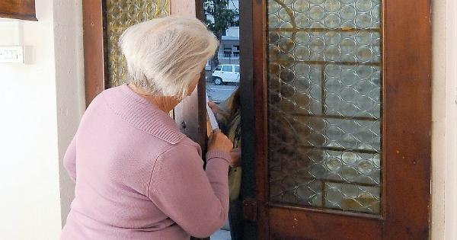

Conclusioni
Rilevazione porta a porta
Riforma del Sistan
  Rafforzamento degli Uffici comunali di statistica
Girolamo D’Anneo, Comune di Palermo: Le rilevazioni sperimentali 2017:
l’esperienza del Comune di Palermo

Slide 15
LE RILEVAZIONI SPERIMENTALI 2017:
L’ESPERIENZA DEL COMUNE DI PALERMO
Dati e indicatori statistici per il governo del territorio
Il Censimento permanente e l’integrazione degli archivi amministrativi
Reggio Calabria, 18 ottobre 2017
Grazie per l’attenzione!
Girolamo D’Anneo, Comune di Palermo

